Slide 1
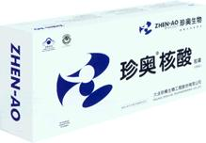
国家食品药品监督管理局规定核酸类保健食品的不适宜人群为“痛风患者、血尿酸高者、肾功能异常者”三类人群。
有用么
？

Slide 2


第二章第五节
核酸是遗传信息的携带者

Slide 3

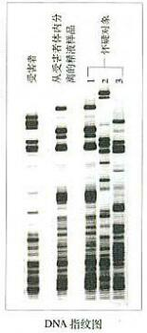
问题探讨
DNA指纹技术在案件侦破工作中有重要的用途。刑侦人员将从案发现场收集到的血液、头发等样品中提取的DNA，与犯罪嫌疑人的DNA进行比较，就有可能为案件的侦破提供证据。讨论：
1、从图中的DNA分析数据，你认为哪个
最有可能是犯罪嫌疑人？
2、为什么DNA能够提供犯罪嫌疑人的信息？
3、你还能说出DAN鉴定技术在其他方面的应用吗？

Slide 4
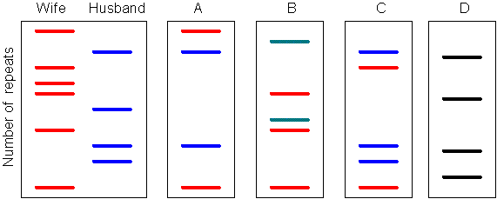
考考你！
你能知道哪个才是这对夫妻的孩子吗？为什么？
A、C

Slide 5
一、核酸的种类、分布及功能
主要分布在细胞核中，线粒体和叶绿体也含有少量的ＤＮＡ。
脱氧核糖核酸（DNA）
种类分布
核糖核酸（RNA）
主要分布在细胞质中。
功能：是细胞内携带遗传信息的物质，在生
物体的遗传、变异和蛋白质的生物
合成中具有极其重要的作用。

Slide 6
二、核酸是由核苷酸连接而成的长链
1、组成元素：C、H、O、N、P
2、核酸的基本组成单位：核苷酸
磷酸（1种）
磷酸
核苷酸
（8种）
五碳糖（2种）
五碳糖
含氮碱基
碱基(5种)
核苷酸模式图

Slide 7
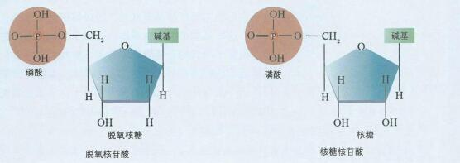

Slide 8
DNA的基本组成单位：脱氧核糖核苷酸,
组成脱氧核糖核苷酸的碱基有4种
腺嘌呤（A） 鸟嘌呤（G）
胞嘧啶（C） 胸腺嘧啶（T）
磷酸
磷酸
脱氧
核糖
脱氧
核糖
鸟嘌呤(G)
腺嘌呤(A)
鸟嘌呤脱氧核糖核苷酸
腺嘌呤脱氧核糖核苷酸
磷酸
磷酸
脱氧
核糖
脱氧
核糖
胸腺嘧啶(T)
胞嘧啶(C)
胸腺嘧啶脱氧核糖核苷酸
胞嘧啶脱氧核糖核苷酸

Slide 9
RNA的基本组成单位：核糖核苷酸,
组成核糖核苷酸的碱基有4种
腺嘌呤（A） 鸟嘌呤（G）
胞嘧啶（C） 尿嘧啶（U）
磷酸
磷酸
核糖
核糖
鸟嘌呤(G)
腺嘌呤(A)
鸟嘌呤核糖核苷酸
腺嘌呤核糖核苷酸
磷酸
磷酸
核糖
核糖
胞嘧啶(C)
尿嘧啶(U)
胞嘧啶核糖核苷酸
尿嘧啶核糖核苷酸

Slide 10
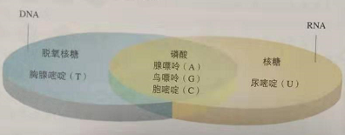
ＤＮＡ与ＲＮＡ在化学组成上的异同

Slide 11
ＤＮＡ的结构
ＲＮＡ的结构
A
T
A
T
A
T
C
G
C
G
C
U
脱氧核苷酸链
脱氧核苷酸链
核糖核苷酸链

Slide 12
DNA与RNA的比较
 | DNA | RNA
主要存在部位 | 细胞核 （少量在线粒体、叶绿体） | 细胞质
基本组成单位 | 脱氧核苷酸 | 核糖核苷酸
碱基种类 | A、G、C、T | A、G、C、U
五碳糖种类 | 脱氧核糖 | 核糖
核苷酸链数 | 双链（螺旋） | 单 链

Slide 13
二、核酸是由核苷酸连接而成的长链
1、组成元素：C、H、O、N、P
2、核酸的基本组成单位：核苷酸
磷酸
磷酸
核苷酸
（8种）
五碳糖
五碳糖
含氮碱基
碱基
核苷酸模式图

Slide 14
核酸的水解
DNA 、RNA在水的存在下，利用酶或其它催化剂进行水解，最终得到三类产物
磷 酸 碱 基
五碳糖
核 酸
核苷酸
DNA
脱氧
核苷酸
磷酸、脱氧核糖、
碱基
RNA
核糖
核苷酸
磷酸、核糖、
碱基

Slide 15
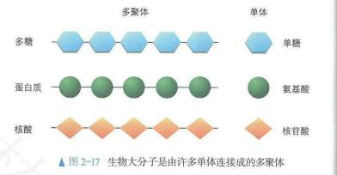
三、生物大分子以碳链为骨架

Slide 16
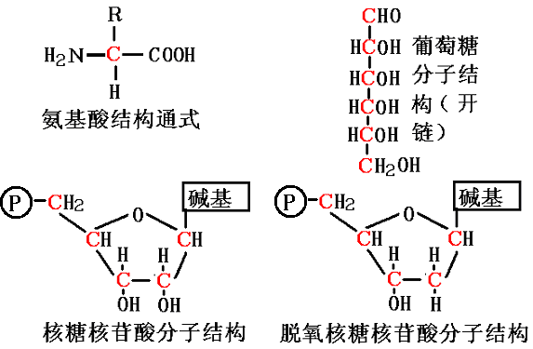
单体
：以碳链为骨架

Slide 17
由于碳原子在组成生物大分子中的重要作用，因此科学家才说：
“碳是生命的核心元素”
“没有碳，就没有生命”

